Slide 2
Висновки

Slide 3
Анкетування

Slide 4
Анкетування. Види закритих запитань

Slide 5
1. Дихотомія

Slide 6
2. Мультивибір

Slide 7
Модель Кано

Slide 8
3. Кількісне шкалювання

Slide 9
3. Кількісне шкалювання. Показники узгодженості

Slide 10
3. Кількісне шкалювання. Показники узгодженості

Slide 11
4. Попарне порівняння

Slide 12
5. Ранжування

Slide 13
5. Ранжування. Збір даних

Slide 14
5. Ранжування. Збір даних

Slide 15
5. Ранжування. Сукупна відповідь

Slide 16
5. Ранжування

Slide 17
5. Ранжування. Перевірка узгодженості відповідей респондентів

Slide 18
5. Ранжування. Перевірка узгодженості відповідей респондентів

Slide 19
5. Ранжування. Розрахунок оцінок переваги кожного об'єкта за шкалою від 0 до 1

Slide 20
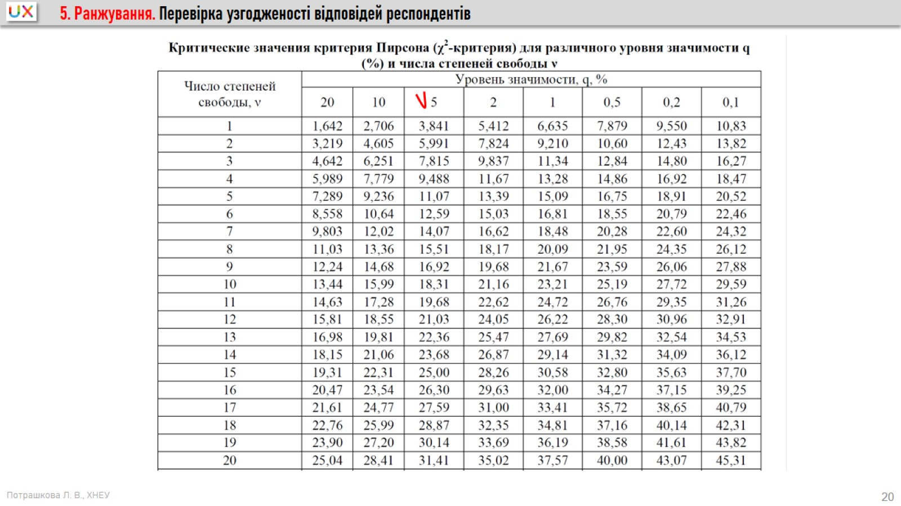
5. Ранжування. Перевірка узгодженості відповідей респондентів

Slide 21
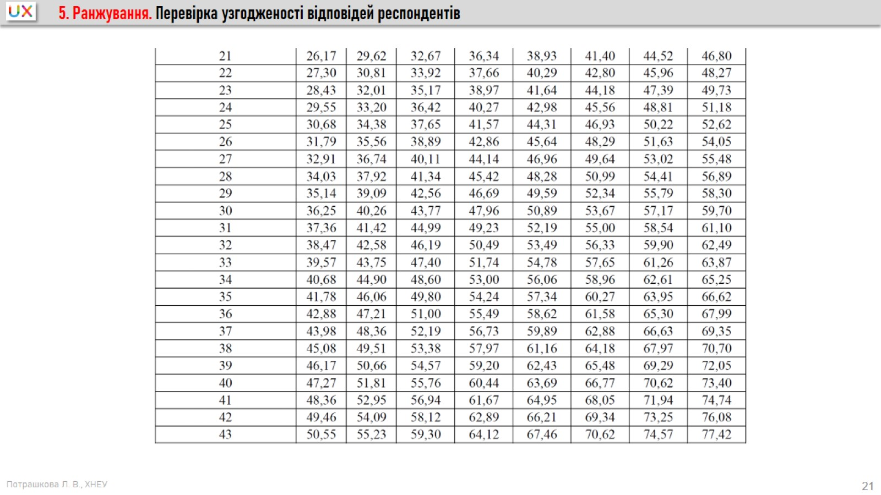
5. Ранжування. Перевірка узгодженості відповідей респондентів

Slide 22
5. Ранжування. Перевірка узгодженості відповідей респондентів

Slide 23
5. Ранжування. Приклад

Slide 24
5. Ранжування. Приклад

Slide 25
5. Ранжування. Приклад

